Slide 1
BUỔI 2
Computer Vision và object detection
Pixel, bounding box, confidence và cách ghép prediction với nhãn
Gán nhãn YOLO hợp lệ, tính IoU và đếm TP, FP, FN theo một operating point đã cho.
AI EXAM CONTROL · HỌC QUA ARTIFACT CỦA PROJECT
Notes:
Mục tiêu buổi học: Gán nhãn YOLO hợp lệ, tính IoU và đếm TP, FP, FN theo một operating point đã cho.
Nguồn nội bộ: deliverables/dao_tao_5_buoi/01_GIAO_AN.md; 11_NGUON_VA_GIOI_HAN.md.

Slide 2
Câu hỏi dẫn đường
02
Một ảnh biến thành con số thế nào, và model biết một bounding box là đúng bằng cách nào?
Cuối buổi, học viên tự làm được
1
Phân biệt classification với detection
2
Đọc và tạo nhãn YOLO chuẩn hóa
3
Giải thích confidence, IoU, threshold và NMS
Notes:
Yêu cầu học viên trả lời câu dẫn đường trước khi dạy. Lặp lại cuối buổi để nhìn sự thay đổi trong cách giải thích.

Slide 3
Từ pixel đến detection
03
1
2
3
4
5
Ảnh
Resize
Model
Ngưỡng
NMS
Pixel và channel
Giữ hoặc mất chi tiết
Dự đoán box và điểm
Giữ prediction
Loại box trùng
Camera FPS, inference FPS và số kết quả mỗi giây là ba đại lượng cần gọi đúng.
Notes:
Phóng to một ảnh để chỉ pixel. Dùng vật nhỏ ở xa để giải thích tác động độ phân giải.

Slide 4
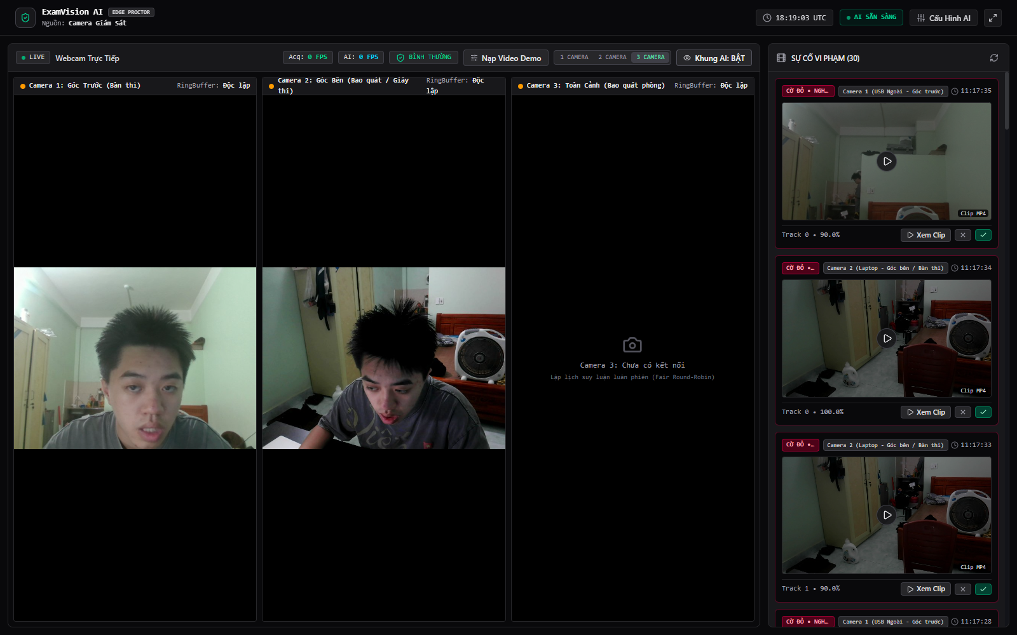
Detector điện thoại trong giao diện
04
Classification trả một lớp cho toàn ảnh.
Detection trả class, bounding box và confidence.
IoU đo độ chồng khớp giữa prediction và ground truth.
Threshold chọn operating point. NMS giảm box trùng.
Confidence không phải xác suất một người đang gian lận.
Notes:
Ảnh nội bộ: deliverables/ha_noi/screenshots/live_monitor_multi_cam.png. Khái niệm đánh giá đối chiếu scripts/evaluation/evaluate_phone.py.

Slide 5
Thực hành trong lớp
05
Gán nhãn, review box và chấm tám prediction giả định
1
Vẽ box
Bao sát điện thoại theo guideline
2
Chuẩn hóa
Đổi sang class, tâm, rộng, cao
3
Review
So nhãn giữa hai người
4
Đánh giá
Áp confidence và IoU để đếm TP, FP, FN
Sản phẩm nộp: 10 nhãn mẫu + phiếu kiểm nhãn
Notes:
Dùng phiếu thực hành 12_PHIEU_THUC_HANH.md. Không thao tác trên model, DB hoặc bằng chứng gốc. Ảnh negative phải có file label rỗng theo protocol project.

Slide 6
Ba nhầm lẫn cần sửa
06
NHẦM 1
Box rộng hơn sẽ an toàn hơn
Box dư nền làm nhãn kém nhất quán và giảm chất lượng định vị.
NHẦM 2
Confidence 0,9 nghĩa là đúng 90%
Confidence là điểm dự đoán; độ đúng cần đo trên dữ liệu có nhãn.
NHẦM 3
Hạ threshold luôn tốt
Hạ ngưỡng thường giữ thêm cả true positive và false positive.
Notes:
Cho học viên tự sửa câu sai trước khi hiện cách diễn đạt đúng. Không biến slide thành đáp án học thuộc.

Slide 7
Kiểm tra cuối buổi
07
Không nhìn tài liệu. Giải thích bằng lời của em.
1.
Detection thêm thông tin gì so với classification?
2.
IoU đo gì và không đo gì?
3.
NMS giải quyết vấn đề nào?
Bài nộp: 10 nhãn mẫu + phiếu kiểm nhãn
Notes:
Chấm theo rubric trong 07_KIEM_TRA.md. Một đáp án đúng nhưng không giải thích được ví dụ mới chỉ đạt tối đa một nửa điểm.

